Slide 1

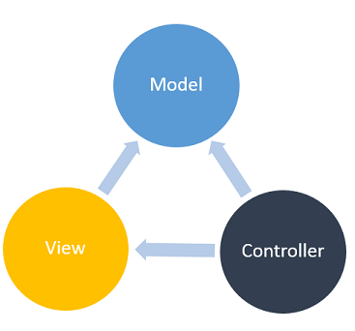
ACTION SELECTOR & FILTER
ThS. Nguyễn Hữu Trung
0908.6171.08
trungnh@hcmute.edu.vn
Khoa Công Nghệ Thông Tin

Slide 2
Nội dung
Action Selectors
[HttpPost]
[HttpGet]
[ActionName(name)]
[ChildActionOnly]
Action Filters
[Authorize]
[AllowAnonymous]
[ValidateAntiForgeryToken]
[ValidateInput]
[HandleError]
[InitializeSimpleMembership]

Slide 3
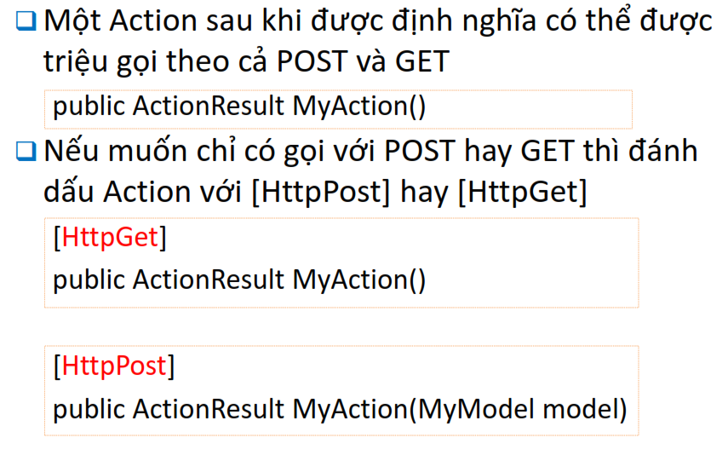
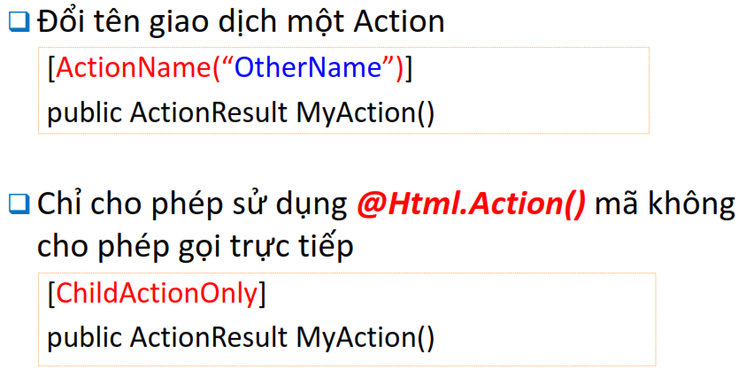
ACTION SELECTOR

Slide 4
ACTION FILTER
Action filter được sử dụng để thực hiện các nhiệm vụ xảy ra tại các thời điểm thực hiện khác nhau của một action.
Một số Action Filter được cung cấp sẵn bởi MVC4
[ValidateInput]
[Authorize]
[ValidateAntiForgeryToken]
[HandleError]
Ngoài ra chúng ta có thể tự viết Action Filter cho mục đích riêng
[InitializeSimpleMembership]
Bộ lọc có thể sử dụng để lọc
Một action đơn lẻ
Các action trong một Controller
Tất cả các action trong dự án

Slide 5

VALIDATEINPUT
Cho phép hay không dữ liệu HTML được gửi đến Action Send.
Nếu cho phép: bạn có thể nhập HTML vào form
Ngược lại sẽ nhận thông báo lỗi
Mã sau cho phép gửi HTML đến Action Send()

Slide 6
Authorize
Bộ lọc [Authorize] được sử dụng để kiểm tra việc truy xuất các action với thẩm quyền phù hợp.
Có 3 dạng thường sử dụng
[Authorize]: Chỉ cho phép truy xuất sau đăng nhập
[Authorize(users=“u1,u2…”)]: Chỉ cho phép truy xuất với user u1, u2…
[Authorize(roles=“r1,r2…”)]: Chỉ cho phép truy xuất với các user có vai trò r1, r2…

Slide 7
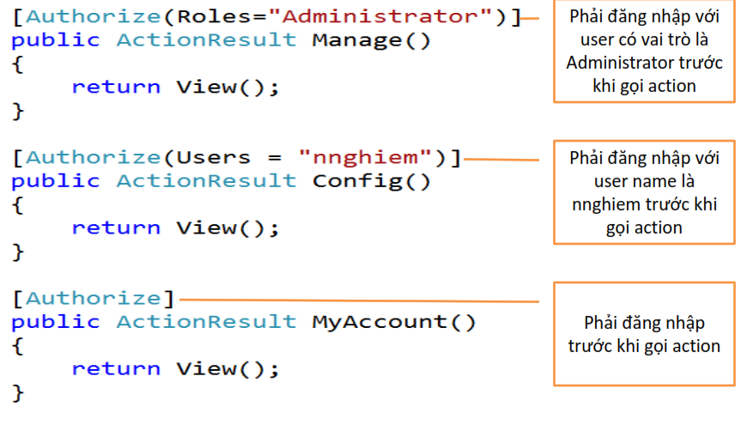
AuThorize

Slide 8
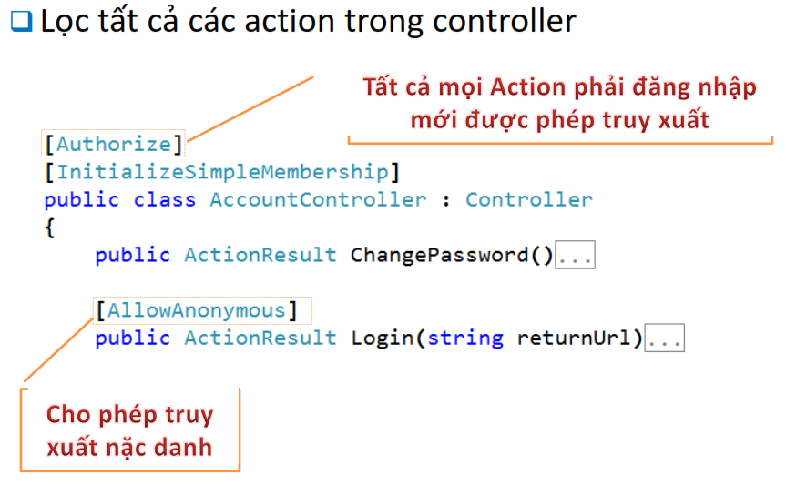
AllowAnonymous

Slide 9
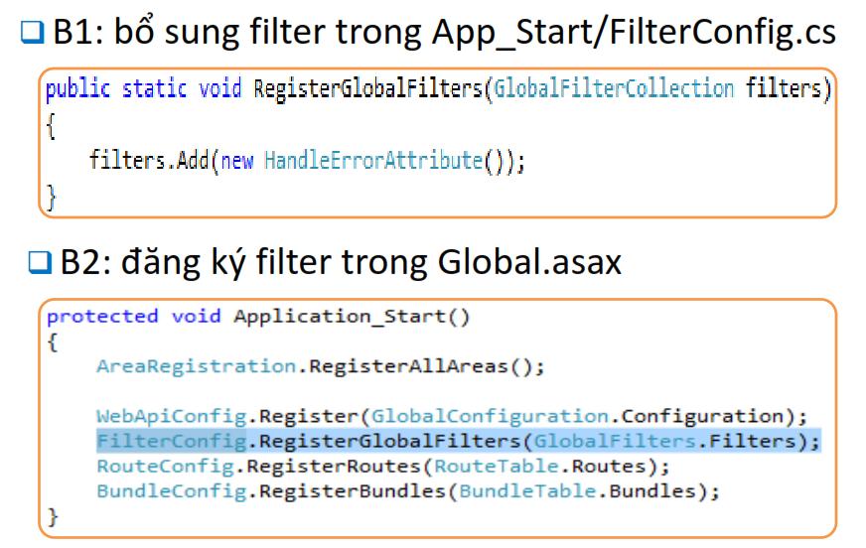
Lọc hết các Action trong dự án

Slide 10
Custom Action Filter
Bộ lọc tùy biến được sử dụng để thực hiện giám sát việc thực của Action tại các thời điểm khác nhau theo yêu cầu của riêng mình.
Có bốn thời điểm cần được giám sát trong 1 action
OnActionExecuting(): Trước lúc action chạy
OnActionResulting(): Trước lúc trả kết quả
OnActionResulted(): Sau khi đã trả kết quả
OnActionExecuted(): Sau khi action chạy
Sau khi định nghĩa action, bạn có thể sử dụng như các action hỗ trợ sẵn trong MVC

Slide 11
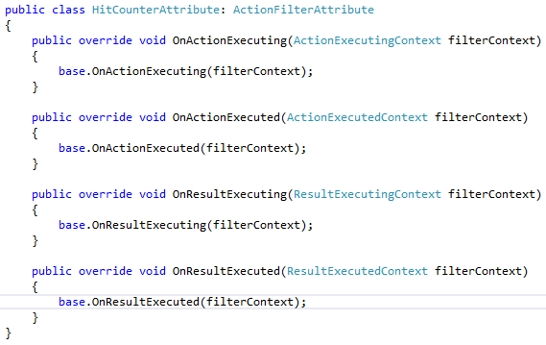
Định nghĩa ACTION FILTER

Slide 12
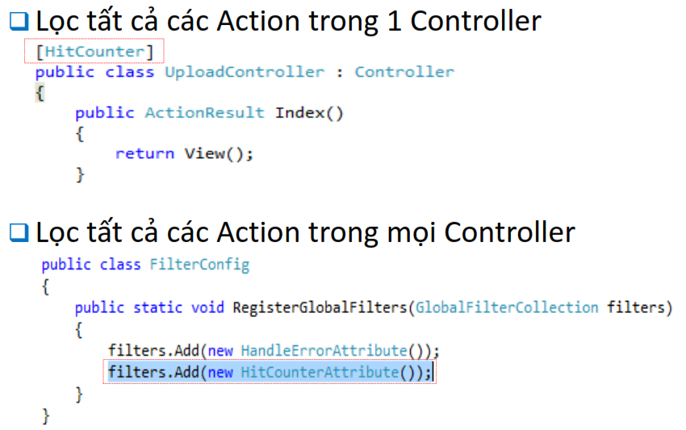
Sử dụng Action Filter

